Slide 1
ΤΡΙΤΗ ΗΛΙΚΙΑ
Κάθε χρόνο την 1η Οκτωβρίου γιορτάζεται η παγκόσμια ημέρα για την τριτη ηλικία, η οποία έχει στόχο να μας κάνει να μην ξεχνάμε και τις μεγαλύτερες ηλικίες.
Η ημέρα καθιερώθηκε από τον ΟΗΕ το 1990, σε μια προσπάθεια να μας θυμίζει τα προβλήματα που αντιμετωπίζει κανείς καθώς μεγαλώνει.

Slide 2
το γηροβοσκείν,
Η αρχαία κοινωνία επέβαλλε ιδιαίτερο σεβασμό στα γερατειά. Ο νόμος τιμωρούσε με πρόστιμο αυτούς που δεν συντηρούσαν τους γέροντες γονείς τους, δεν εφάρμοζαν δηλαδή το γηροβοσκείν, και δεν τους κήδευαν, όταν πέθαιναν, σύμφωνα με τα ισχύοντα έθιμα. Όταν πάλι αρρώσταιναν οι ηλικιωμένοι γονείς, δεν επιτρεπόταν να τους διώξουν από το σπίτι.
Στην Αθήνα όποιος παραμελούσε αυτά τα καθήκοντα κινδύνευε να υποστεί ατιμία, να χάσει δηλαδή τα πολιτικά του δικαιώματα. Μάλιστα, σε νόμο των Δελφών προβλεπόταν φυλάκιση για όποιον δεν έδινε τροφή στους γέροντες γονείς του.

Slide 3
Εκεί που είσαι ήμουν, κι εκεί που είμαι θά 'ρθεις
Ηλικιωμένος ονομάζεται ο άνθρωπος που διανύει την τρίτη ηλικία.
Αν και δεν υπάρχει βιολογικός, δημογραφικός ή κοινωνικός καθορισμός της τρίτης ηλικίας, για στατιστικούς λόγους έχει γίνει δεκτό ότι στους ηλικιωμένους ανήκουν τα άτομα που έχουν υπερβεί το 65ο έτος τους.

Slide 4
Είναι η ηλικιακή ύστερη,
ώριμη βιολογικά,
περίοδος του ανθρώπου,
κατά την οποία οι δυνάμεις του εξασθενούν και η ιδέα του επικείμενου θανάτου δημιουργεί μια δυσάρεστη ψυχολογική κατάσταση σ’ αυτόν, όσο ψυχικό σθένος και αν διαθέτει.

Slide 5
To προσδόκιμο ζωής έχει αυξηθεί τον τελευταίο αιώνα κατά 6,2 χρόνια χάρη
στην πρόοδο της υγειονομικής περίθαλψης και της ιατρικής,
καθώς και στη βελτίωση του βιοτικού επιπέδου.
Υποστηρίζεται ότι αυτό παίζει σημαντικό ρόλο στη «μετατόπιση» του γήρατος.

Slide 6

Ενδεικτικά Στοιχεία Παρακμής
Βιολογικά:
Εξασθενούν οι σωματικές δυνάμεις: αργό βάδισμα, ελάττωση της αντοχής, προβλήματα υγείας.
Αμβλύνονται οι αισθήσεις, ιδιαίτερα η όραση.
Εμφανίζεται δυσκαμψία στις αρθρώσεις.
Περιορίζεται η ενεργητικότητα.
Ο εγκέφαλος σταδιακά αδρανοποιείται.

Slide 7
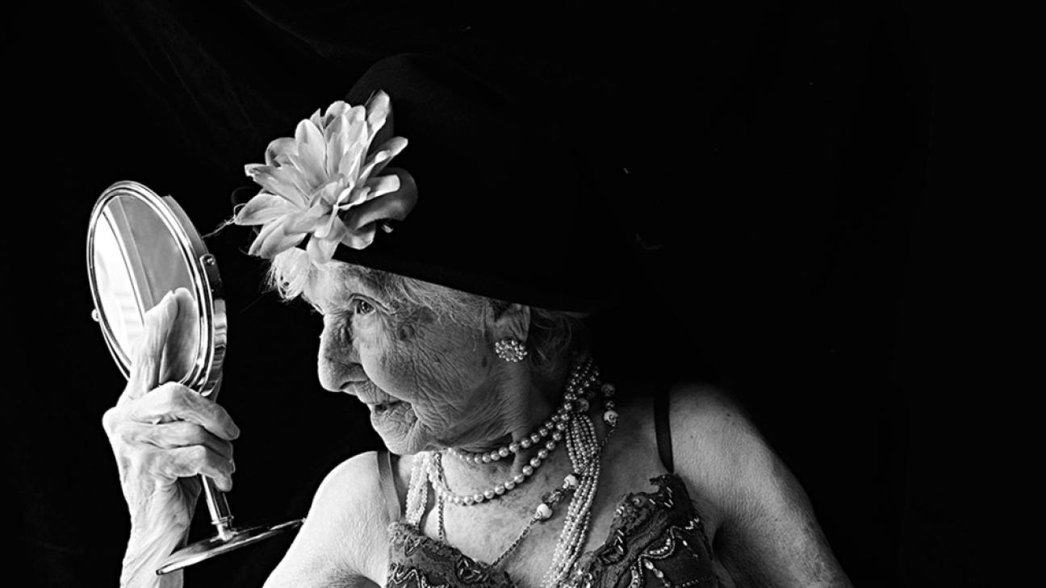
τέταρτη ηλικία από το ηλικιακό όριο των 80 και άνω

Slide 9
Θετικά Χαρακτηριστικά Ηλικιωμένων
Στον πνευματικό τομέα:
Ποιοτική δημιουργικότητα λόγω της πείρας της ζωής.
Διαύγεια πνευματική και ισχυρή κρίση στην ανεύρεση ορθής λύσης σε δυσχερή ζητήματα.
Απαλλαγή από πάθη και ώριμη σκέψη.
Καθοδηγητική και συμβουλευτική δραστηριότητα σε ποικίλες πτυχές του πνευματικού χώρου
Ειδικά ως προς την επιστήμη: στην αποφυγή σφαλμάτων, στη μεθοδολογία, στην αντιμετώπιση ερευνητικών αδιεξόδων, στη μεταλαμπάδευση πολύτιμων γνώσεων, στην επιτυχέστερη επιστημονική μελέτη·
ως προς την τέχνη: στη διάσωση και διατήρηση των παραδοσιακών στοιχείων, στη μετακένωση ιδεών, καλλιτεχνικών ρευμάτων και τεχνοτροπιών).

Slide 10
Στον ψυχολογικό τομέα:
Διαλλακτικότητα, συμβιβαστικότητα, ειλικρίνεια και επιείκεια.
Οι άνθρωποι που έχουν κορεσθεί από εμπειρίες μιας ολόκληρης ζωής και έχουν διαμορφώσει μια υγιή προσωπικότητα αντιμετωπίζουν το στάδιο αυτό της ζωής με γαλήνη και αίσθημα αυτοπραγμάτωσης.

Slide 11
Στον κοινωνικό τομέα:
Πολύτιμοι σύμβουλοι σε οποιοδήποτε κοινωνικό στάδιο: στην οικογένεια, στη δουλειά, στην παιδεία, στην αντιμετώπιση κοινωνικών προβλημάτων, στην εξυγίανση της κοινωνίας.
Υποστηρίζουν την κοινωνική γαλήνη και ομόνοια.
Ως γιαγιάδες και παππούδες, συμβάλλουν τα μέγιστα στην αγωγή της νέας γενιάς.

Slide 12
Πνευματικά:
Μειώνεται η προσαρμοστικότητα.
Παρατηρείται δυσκαμψία στις ιδέες, συντηρητικότητα και επιφυλακτικότητα.
Εξασθενεί η μνήμη και στρέφεται περισσότερο στο απώτερο παρελθόν (επικράτηση της μακροπρόθεσμης μνήμης εις βάρος της βραχυπρόθεσμης).
Στα βαθιά γηρατειά παρατηρείται απώλεια της νοητικής και κριτικής διαύγειας.

Slide 13
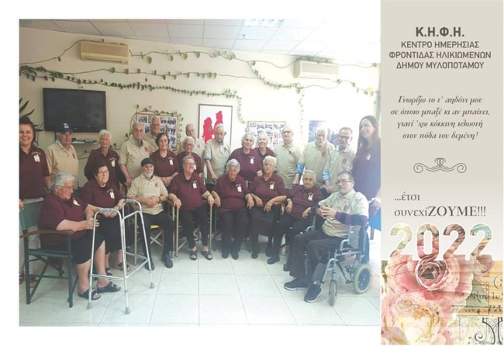
Ψυχολογικά:
Αισθάνονται να παραγκωνίζονται από την κοινωνική ζωή εξαιτίας των εξελίξεων που αδυνατούν να παρακολουθούν.
Ψυχική κούραση, απαισιοδοξία, τάση απομόνωσης.
Διακρίνονται από εμμονές, πείσμα και αδιαλλαξία.

Slide 14
Κρίνουν έντονα τους νέους για τις επιλογές τους εξωραΐζοντας τη δική τους γενιά και διατυμπανίζοντας τα επιτεύγματά τους.
Απαιτούν το σεβασμό από τους άλλους στηριζόμενοι αποκλειστικά και μόνο στην ηλικία. Έτσι, ο σεβασμός δεν ανταποδίδεται προς τους νεοτέρους.
Πολλοί ηλικιωμένοι δεν περιορίζουν τον παρεμβατικό ρόλο τους στη συμβουλευτική μονάχα παροχή και εμπλέκονται στη διαμόρφωση της ζωής των άλλων, ασχέτως ηλικίας.
Άτομα με ζωή γεμάτη αντιφάσεις, ελλείψεις, ψυχικά τραύματα και ανεκπλήρωτους πόθους αντιμετωπίζουν το τέλος με φόβο και ανασφάλεια.
Ο κοινωνικός παραγκωνισμός και ο θάνατος των προσφιλών προσώπων οδηγεί αναπόφευκτα στην πεισιθάνατη μοναξιά και την αίσθηση ανικανότητας.

Slide 15
Οικονομικά:
Νιώθουν οικονομική ανασφάλεια, γιατί γνωρίζουν πως δεν μπορούν πλέον να εργαστούν και να αλλάξουν τα οικονομικά τους δεδομένα.
Συχνά, δεν μπορούν να αντεπεξέλθουν οικονομικά εξαιτίας των χαμηλών συντάξεων.
Δυσκολεύονται να εξασφαλίσουν τα απαραίτητα φάρμακα και να ανταποκριθούν οικονομικά στις ιατρικές συμβουλές.

Slide 16
Παραγωγή λόγου
400 λέξεις

Slide 17
Ο πλανήτης μεγαλώνει ηλικιακά και θα συνεχίσει να μεγαλώνει με ραγδαίους ρυθμούς. Αυτό κάνει την τρίτη ηλικία όλο και σημαντικότερη σε παγκόσμιο επίπεδο. Ποια θα μπορούσε να είναι η συμβολή
Α) της πολιτείας
Β)του περιβάλλοντος των ανθρώπων αυτού του ηλικιακού φάσματος
Γ) των ίδιων των ανθρώπων της ηλικία αυτής
Ώστε να γίνει ποιοτικότερο αυτό το στάδιο της ζωής

